Slide 1






Programa de Entrenamiento Intensivo
Desarrollador Web Full Stack
Marzo de 2019
Día 04 – Acceso a datos y ORMs

Slide 2
Sobre el Instructor
Mariana Castro Evans
Ingeniera en Informática - UNLaM
1 Año en Baufest
Principales clientes en los que trabajé…
- La Nación (Conectándonos, Suscripción, Autogestión / Reclamos OnLine)

Slide 3
Sobre el Instructor
Jorge García
Analista Universitario en Computación – FCEN - UBA
.Net Technical Expert
3 meses en Baufest.
Principales clientes en los que trabajé…
- Asociart (sistema de gestión de Contratos de ARTs)

Slide 4
Sobre el Instructor
Julián Ernesto Haeberli
.Net Technical Expert
5 años en Baufest.
Principales clientes en los que trabajé…
- La Nación (Conectándonos , Soporte on-site)
- Nike
- Cencosud (SGC, MDH, Supermercados, Sharepoint)
- La Serenísima
- Ex Docente en Educación IT

Slide 5
Objetivos del Módulo
Comprender qué es SQL
Aprender a realizar modelado de datos
Entender por qué es importante en el Proceso de Desarrollo de Software
Poder realizar consultas
Entender el concepto de ORM y cómo se puede utilizar.
Ejercitar lo aprendido utilizando DBeaver y TypeORM.

Slide 6



Agenda – Por la mañana
9:00 - 10:30 hs
¿Qué es SQL?
Estructura de almacenamiento de datos
Entorno Microsoft SQL Server
SQL Server Management Studio
DBeaver
Modelo Entidad Relación
11:00 -12:00 hs
Buenas prácticas de diseño
Tipos de dato
Sentencias DDL
12:00 -12:45 hs Almuerzo

Slide 7

Agenda – Por la tarde
13:00 hs- 15:00hs
Restricciones básicas / Constraints
Sentencias DML
Insert, Update, Delete, Select.
Operadores
15:00-15:20 hs Coffee Break
15:30 hs- 18:00hs
Consultas
ORM
18:00 hs Fin del día

Slide 8
¿Qué es SQL?

Slide 9

¿Qué es SQL?
Es un lenguaje de consulta estructurada, en inglés Structured Query Language. Nos permite trabajar con los datos contenidos en la base de datos.
El sistema que permite crear, actualizar y administrar una base de datos relacional se denomina RDBMS (Relational DataBase Management System)
Notes:
Bases de datos relacionales: explicar que son las que cumplen con la estructura de almacenamiento que se va a explicar a continuación.

Slide 10
Estructura de almacenamiento de datos

Slide 11
Estructura de almacentamiento de datos (I)
Tabla: Es una colección de datos relacionados en forma de filas y columnas. En un RDBMS, es la forma estándar de almacenar datos.
Campo: Es la entidad más pequeña en la cual puede dividirse una Tabla.
Fila o Registro: Cada una de las entradas de datos relacionados almacenados en una Tabla.
Columna: Entidad vertical que contiene todos los datos asociados a un mismo Campo
ID | Nombre | Apellido | Edad
1 | Juan | Pérez | 30
2 | José | Fernandez | 28
3 | María | Rosa | 52

Slide 12
Estructura de almacentamiento de datos (II)
Base de Datos
Tablas
Stored Procedures
Vistas
Diagramas
…
Funciones
Base de datos: contiene todo lo mencionado anteriormente y muchas otras funcionalidades más.

Slide 13
Entorno Microsoft SQL Server

Slide 14

Entorno Microsoft SQL Server (I)
Microsoft SQL Server
Es un sistema para gestión de bases de datos relacionales (Relational DataBase Management System)
Desarrollado por Microsoft
SQL Express
Lenguajes de Consulta
Transact SQL (T-SQL)
ANSI SQL
Notes:
Mencionar que la más usada es la versión 2008 R2. Las migraciones son costosas (recursos, tiempo, testing).

Slide 15
Entorno Microsoft SQL Server (II)
Versiones que se utilizan
SQL Server 2000
SQL Server 2005
SQL Server 2008
SQL Server 2008 R2
SQL Server 2012
SQL Server 2014
SQL Server 2016
SQL Server 2017
Notes:
Mencionar que la más usada es la versión 2008 R2. Las migraciones son costosas (recursos, tiempo, testing).

Slide 16

Entorno Microsoft SQL Server (III)
Ejemplo de distribución
Servidor: tiene instalado SQL Server y escucha a través de un puerto. Corre como servicio de Windows.
4 Clientes: pueden tener instalado MS SQL Server, MySQL u otros.

Slide 17
SQL Server Management Studio

Slide 18
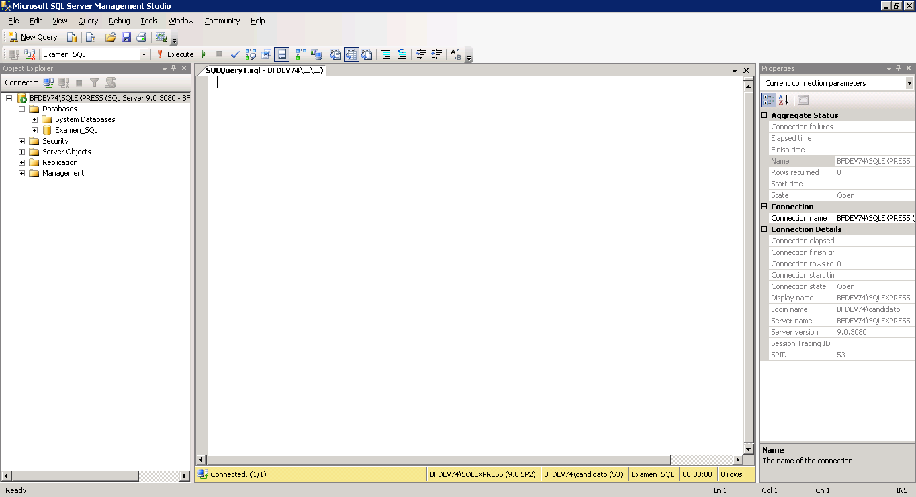
SQL Server Management Studio (I)
Ejecutar
Detener
Propiedades
Nueva query
Selector de base de datos
Explorador de objetos
Panel de consultas SQL
Barra de estados

Slide 19
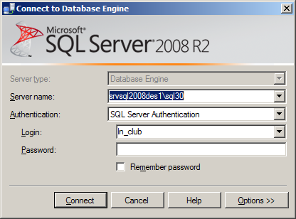
SQL Server Management Studio (II)
Cómo conectarse

Slide 20
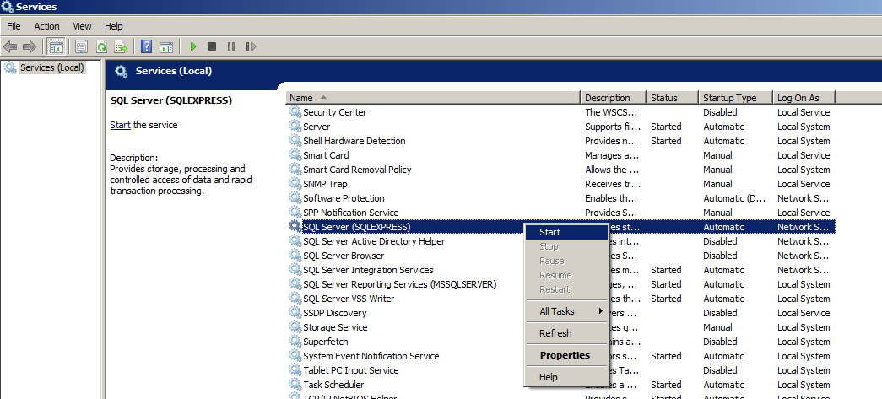
SQL Server Management Studio (III)
Cómo servicio: Inicio -> Servicios
Notes:
Tener en cuenta que el PEI no va a ser sobre Windows, así que lo podemos mostrar desde una máquina nuestra.

Slide 21
DBeaver

Slide 22
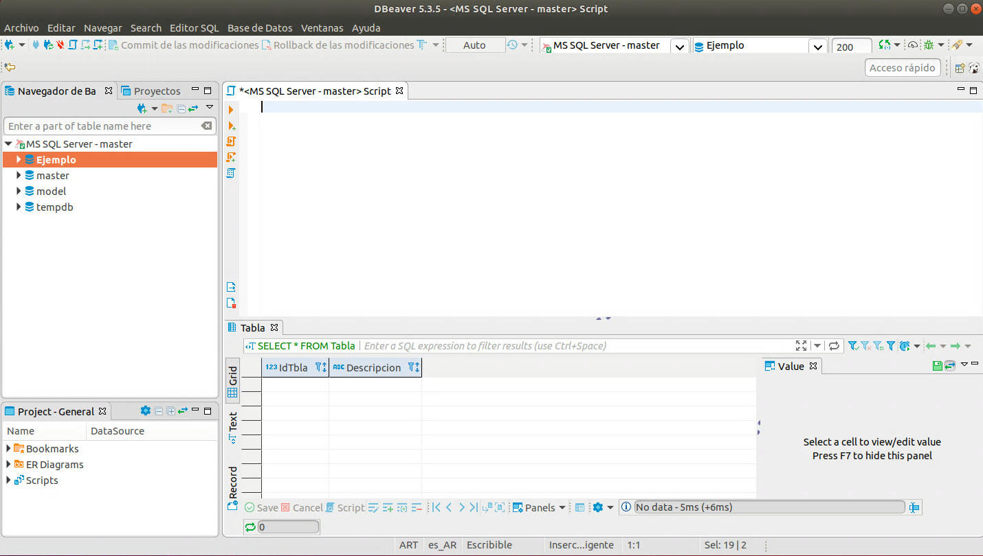
DBeaver (I)
Editor SQL
Navegador de Bases de Datos
Navegador de Bases de Datos
Notes:
No está tan detallado como el Management Studio porque lo vamos a mostrar ahí.

Slide 23
DBeaver (II)
Crear una base de datos:
CREATE DATABASE permite crear una Base de Datos en el RDBMS
Eliminar una base de datos:
DROP DATABASE permite eliminar una Base de Datos en el RDBMS, junto con todos los objetos creados en ella.
Ejemplo
CREATE DATABASE ejemplo1;
DROP DATABASE ejemplo1;
Notes:
Tener en cuenta que el PEI no va a ser sobre Windows, así que lo podemos mostrar desde una máquina nuestra.

Slide 24
Modelo Entidad Relación

Slide 25
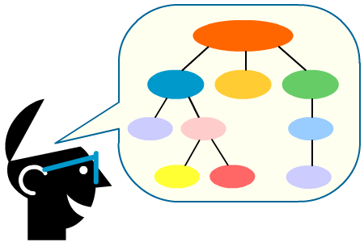
Modelo Entidad Relación (I)
¿Qué es un Modelo de base de Datos?
Es una representación conceptual que permite describir la estructura lógica de una base de datos.
Permite determinar la forma de almacenar, organizar y manipular los datos.

Slide 26
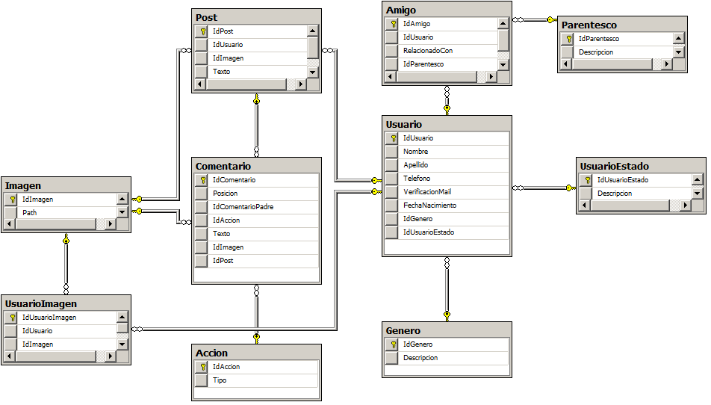
Modelo Entidad Relación (II)
Diagrama Entidad-Relación (DER)
Es un modelo que permite representar de forma gráfica el conjunto de entidades más relevantes de un sistema y sus atributos e interrelaciones.

Slide 27
Modelo Entidad Relación (III)
Componentes del DER
Entidades
Atributos
Claves
Relaciones
Cardinalidad

Slide 28
Modelo Entidad Relación (IV)
Entidades
Permiten representar “cosas” u “objetos” del mundo real
Se diferencian unívocamente entre sí
Tipos de entidades:
Concretas: Objetos de existencia física (Por ejemplo: Personas, Teléfonos)
Abstractas: Objetos de existencia conceptual (Por ejemplo: Tipos de Documentos)
Persona
TipoDocumento
Telefono

Slide 29
Modelo Entidad Relación (V)
Atributos
Son las características que definen o identifican a una entidad.
Sólo se representan los más importantes.
Características:
Valores: Cada atributo de una entidad podrá contener un valor asociado.
Unicidad: Dos o más instancias de una entidad no pueden tener exactamente los mismos valores en todos sus campos.
Dominio: Tipo de datos que puede almacenar.
Persona
 | IdPersona Nombre Apellido IdTipoDocumento NumeroDocumento
TipoDocumento
 | IdTipoDocumento Descripcion
Telefono
 | IdTelefono IdPersona Numero
Notes:
Aclaración: Los tipos de datos se ven un poco más adelante, así que acá no habría que detallarlo.

Slide 30
Modelo Entidad Relación (VI)
Atributos
Identificadores: Son los que permiten diferenciar a una instancia de la entidad de otra.
Categorías:
Simples: Tiene un único valor.
Compuestos: El valor está compuesto por varios sub-valores.
Múltiples: Puede tener una lista de valores por cada instancia de la entidad.
Derivados: Se pueden calcular a partir de otros atributos de la instancia de la entidad.
Persona
 | IdPersona Nombre Apellido IdTipoDocumento NumeroDocumento
TipoDocumento
 | IdTipoDocumento Descripcion
Telefono
 | IdTelefono IdPersona Numero
Notes:
Simples (rojo; verde; amarillo)
Compuestos (Ariel Martín; Alejandra Elizabeth)
Múltiples (4234-5678; 4325-4531)
Derivados (Total [Precio * Cantidad])

Slide 31
Modelo Entidad Relación (VII)
Claves
Son restricciones que se le aplican a atributos de una entidad.
Tipos:
Clave Primaria (Primary Key - PK): Significa que el o los atributos que se definan como PK van a identificar unívocamente a las diferentes instancias de una entidad.
Clave Foránea (Foreign Key – FK): Significa que el o los artibutos que se definan como FK tienen que ser PK de otra entidad.
Persona
PK FK | IdPersona Nombre Apellido IdTipoDocumento NumeroDocumento
TipoDocumento
PK | IdTipoDocumento Descripcion
Telefono
PK FK | IdTelefono IdPersona Numero
Notes:
Algo que se puede agregar
Clave candidata:
Es aquella columna que cumple todos los requisitos de una clave principal. En otras palabras, tiene potencial para ser una clave principal.
Superclave:
Es un conjunto de uno o más atributos que, tomados colectivamente, permiten identificar de forma única una entidad en el conjunto de entidades.
Una SuperClave puede contener atributos innecesarios.
Ejemplo: el atributo IdPersona del conjunto de entidades Persona es suficiente para distinguir una entidad Persona de las otras. Así, IdPersona es una superclave. Análogamente, la combinación de Nombre e IdPersona es una superclave del conjunto de entidades Persona. El atributo Nombre no es una superclave, porque varias personas podrían tener el mismo nombre

Slide 32
Modelo Entidad Relación (VIII)
Claves
Ejemplo del modelo anterior:
Persona
IdPersona | Nombre | Apellido | Prefijo | IdTipoDocumento | NumeroDocumento
1 | Juan | Pérez | Sr | 1 | 14098172
2 | Ricardo | Méndez | Sr | 1 | 19777981
3 | María | Bongiorno | Srta | 1 | 40798123
4 | Rosa | Franco | Sra | 2 | 13123456
Telefono
IdTelefono | IdPersona | Numero
1 | 1 | 45678910
2 | 1 | 44442222
3 | 4 | 43215678
TipoDocumento
IdTipoDocumento | Descripcion
1 | DNI
2 | LC

Slide 33
Modelo Entidad Relación (IX)
Relaciones
Es un vínculo entre dos entidades para:
Establecer una dependencia de una entidad sobre otra.
Establecer una asociación entre dos entidades.
Puede haber más de una relación entre las mismas entidades.
La entidad con una relación puede ser:
Independiente: Puede existir por si sola.
Dependiente: necesita de otra entidad para poder existir.
Persona
PK FK | IdPersona Nombre Apellido IdTipoDocumento NumeroDocumento
TipoDocumento
PK | IdTipoDocumento Descripcion
Telefono
PK FK | IdTelefono IdPersona Numero
Notes:
Dependencia: Venta --- DetalleDeVenta
Asociación: Factura --- Cliente
Entidad independiente: En el ejemplo, TipoDocumento puede existir por si sola.
Entidad dependiente: Persona no puede existir si no existe un TipoDocumento para asociarle.

Slide 34
Modelo Entidad Relación (X)
Relaciones
Especialización: cuando se considera de abajo hacia arriba.
Generalización: cuando se considera de arriba hacia abajo.
Las entidades de bajo nivel:
Heredan todos los atributos de las entidades de mayor nivel
No tienen PK, la heredan.
Se corresponde con el concepto de herencia de la programación orientada a objetos.
Persona
Empleado
Proveedor
Notes:
No se si realmente es necesaria esta slide, podría sacarse.

Slide 35
Modelo Entidad Relación (XI)
Cardinalidad
Permite definir cuántas instancias de una entidad podrán participar en una determinada relación.
Tipos de cardinalidad:
0: Las instancias de la entidad no están obligadas a participar en la relación.
1: Las instancias de la entidad deben participar de la relación por única vez.
N / *: Las instancias de la entidad pueden participar de la relación de 0 a un número arbitrario de veces .
Persona
PK FK | IdPersona Nombre Apellido IdTipoDocumento NumeroDocumento
*
1
1
TipoDocumento
PK | IdTipoDocumento Descripcion
*
Telefono
PK FK | IdTelefono IdPersona Numero
Notes:
Dependencia: Venta --- DetalleDeVenta
Asociación: Factura --- Cliente
Entidad independiente: En el ejemplo, TipoDocumento puede existir por si sola.
Entidad dependiente: Persona no puede existir si no existe un TipoDocumento para asociarle.

Slide 36
Modelo Entidad Relación (XII)
Cardinalidad
Ejemplo de 1 – 1:
Una persona puede tener un sólo teléfono, y el teléfono sólo puede pertenecer a una persona
Persona
PK FK | IdPersona Nombre Apellido NumeroDocumento IdTelefono
Telefono
PK FK | IdTelefono IdPersona Numero
1
1
Notes:
Dependencia: Venta --- DetalleDeVenta
Asociación: Factura --- Cliente
Entidad independiente: En el ejemplo, TipoDocumento puede existir por si sola.
Entidad dependiente: Persona no puede existir si no existe un TipoDocumento para asociarle.

Slide 37
Modelo Entidad Relación (XIII)
Cardinalidad
Ejemplo de 1 – N:
Una persona puede tener un sólo teléfono, pero el teléfono podría pertenecer a más de una persona
Persona
PK FK | IdPersona Nombre Apellido NumeroDocumento IdTelefono
Telefono
PK | IdTelefono Numero
*
1
Notes:
Dependencia: Venta --- DetalleDeVenta
Asociación: Factura --- Cliente
Entidad independiente: En el ejemplo, TipoDocumento puede existir por si sola.
Entidad dependiente: Persona no puede existir si no existe un TipoDocumento para asociarle.

Slide 38
Modelo Entidad Relación (XIV)
Cardinalidad
Ejemplo de N – N:
Una persona puede tener muchos teléfonos, pero además el mismo teléfono podría pertenecer a diferentes personas.
Persona
PK | IdPersona Nombre Apellido NumeroDocumento
Telefono
PK | IdTelefono Numero
*
*
Persona
PK | IdPersona Nombre Apellido NumeroDocumento
Telefono
PK FK | IdTelefono IdPersona Numero
1
*
1
1
PersonaTelefono
PK FK FK | IdPersonaTelefono IdPersona IdTelefono
*
*
Tabla de relación
Notes:
Dependencia: Venta --- DetalleDeVenta
Asociación: Factura --- Cliente
Entidad independiente: En el ejemplo, TipoDocumento puede existir por si sola.
Entidad dependiente: Persona no puede existir si no existe un TipoDocumento para asociarle.

Slide 39
BREAK
Notes:
Mencionar que la más usada es la versión 2008 R2. Las migraciones son costosas (recursos, tiempo, testing).

Slide 40
Buenas prácticas de diseño

Slide 41

Buenas prácticas de diseño (I)
Principios de Diseño
Fidelidad: Crear un modelo que satisfaga las necesidades del proyecto
Evitar redundancia: Identificar y eliminar atributos repetidos y relaciones innecesarias
Simplicidad: Mantener el modelo simple, de manera que sea fácil de entender, extender e implementar.
Elegir elementos correctos: Identificar si las entidades, los atributos y las relaciones son correctos o no.
Notes:
Estandar más común:
Nombres de tablas en minúsculas
No abreviar palabras
También se puede comentar que no conviene hacer relaciones N-arias, pero para eso habría que hacer una breve explicación de qué son.

Slide 42
Buenas prácticas de diseño (II)
Consejos
Cualquier estándar es mejor a que no haya ninguno.
No hay un "verdadero" estándar, cada empresa tiene sus preferencias.
Si ya hay un estándar definido en la empresa, respetarlo. No mezclarlo con otro.
Notes:
Estandar más común:
Nombres de tablas en minúsculas
No abreviar palabras
También se puede comentar que no conviene hacer relaciones N-arias, pero para eso habría que hacer una breve explicación de qué son.

Slide 43
Tipos de dato

Slide 44
Tipos de Dato (I)
¿Qué son?
Son especificaciones que se les dan a los atributos para restringir lo que pueden contener.
Tipos de dato
Numéricos
Fechas y horas
Binarios
Misceláneos
Cadenas de caracteres
Exactos
Aproximados
Cadenas de caracteres unicode
…

Slide 45
Tipos de Dato (II)
Los más usados en SQL Server:
Fechas y horas
Tipo de dato | Desde | Hasta
DATETIME | 01/01/1753 00:00:00.000000 | 31/12/9999 23:59:59.9999999
SMALLDATETIME | 15/10/1900 | 31/12/2079
DATE | 01/01/1582 | 31/12/9999
TIME | 00:00:00.000000 | 23:59:59.9999999
Numéricos (exactos)
Tipo de dato | Desde | Hasta
BIGINT | -9,223,372,036,854,775,808 | 9,223,372,036,854,775,807
INT | -2,147,483,648 | 2,147,483,647
SMALLINT | -32,768 | 32,768
TINYINT | 0 | 255
BIT | 0 | 1
DECIMAL | -10^38 +1 | 10^38 -1
Cadenas de caracteres (no unicode)
Tipo de dato | Desde | Hasta
CHAR (tamaño fijo) | CHAR(1) | CHAR(8000)
VARCHAR (tamaño variable) | VARCHAR(1) | VARCHAR(8000)
Numéricos (aproximados)
Tipo de dato | Desde | Hasta
FLOAT | -1.79E + 308 | 1.79E + 308
REAL | -3.40E + 38 | 3.40E + 38
Cadenas de caracteres (unicode)
Tipo de dato | Desde | Hasta
NCHAR (tamaño fijo) | NCHAR(1) | NCHAR(4000)
NVARCHAR (tamaño variable) | NVARCHAR(1) | NVARCHAR(4000)
¡Atención!
NULL: Ausencia de valor. Un campo con valor NULL es un campo sin valor.

Slide 46
Sentencias DDL

Slide 47


Sentencias DDL (I)
¿Qué son las sentencias DDL?
Las sentencias DDL (Data Definition Language) son las que permiten crear, modificar y eliminar estructuras de base de datos.
Ejemplos de estructuras:
Bases de datos
Tablas
Vistas
Índices
Stored Procedures
Notes:
Mencionar que la más usada es la versión 2008 R2. Las migraciones son costosas (recursos, tiempo, testing).

Slide 48
Sentencias DDL (II)
CREATE TABLE
Permite crear una nueva tabla en la Base de Datos actualmente seleccionada.
Sintaxis
CREATE TABLE {TableName} (
{Column1} {DataType1}({Size1}) {Constraint1},
{Column2} {DataType2}({Size2}) {Constraint2},
{Column3} {DataType3}({Size3}) {Constraint3},
...
{ColumnN} {DataTypeN}({SizeN}) {ConstraintN},
PRIMARY KEY ({PKColumn1}, ..., {PKColumnN})
);
Parámetros
{TableName}
Permite indicar el Nombre de la Tabla
Debe ser único en la Base de Datos
{ColumnN}
Permite indicar el Nombre de la Columna
Debe ser único en la Tabla
{DataTypeN}({SizeN})
Permite indicar el Tipo de Datos y el Tamaño de la Columna
{ConstraintN}
Permite indicar las Reglas que deberá cumplir la Columna
{PKColumnN}
Permite indicar qué Columnas formarán parte de la PK
Ejemplo
CREATE TABLE MiTabla (
IdMiTabla INT IDENTITY(1, 1) PRIMARY KEY,
Descripcion VARCHAR(100) NOT NULL
);
CREATE TABLE MiOtraTabla (
IdMiOtraTabla INT NOT NULL,
Nombre VARCHAR(100) NOT NULL,
Apellido VARCHAR(100) NOT NULL,
Edad INT,
MailVerificado BIT,
PRIMARY KEY (Id MiOtraTabla)
);
Notes:
Mencionar que la más usada es la versión 2008 R2. Las migraciones son costosas (recursos, tiempo, testing).

Slide 49
Sentencias DDL (III)
ALTER TABLE
Permite crear, modificar o eliminar una o más columnas o restricciones en una tabla existente.
Sintaxis
ALTER TABLE {TableName} [
[ADD|ALTER COLUMN {Column} {DataType}({Size}) {Constraint}]
|
DROP COLUMN {Column}
];
ALTER TABLE {TableName} [
ADD CONSTRAINT {TConstraint} [[
PRIMARY KEY|UNIQUE ({CColumn1}, ..., {CColumnN})]
|
CHECK ({CCondition})]
|
DROP CONSTRAINT {TConstraint}]
);
Parámetros
{TableName}
Permite indicar el Nombre de la Tabla
{Column}
Permite indicar el Nombre de la Columna
{DataType}({Size})
Permite indicar el Tipo de Datos y el Tamaño de la Columna
{Constraint} / {TConstraint}
Permite indicar las Reglas que deberá cumplir la Columna o Tabla
{CColumnN}
Permite indicar las Columnas de la Restricción
{CCondition}
Permite indicar la Condición de la Restricción
Ejemplo
ALTER TABLE MiOtraTabla
ALTER COLUMN Nombre VARCHAR(20) NOT NULL;
ALTER TABLE MiOtraTabla
ADD Telefono VARCHAR(20) DEFAULT '-';
ALTER TABLE MiOtraTabla
DROP COLUMN MailVerificado;
ALTER TABLE MiOtraTabla
ADD CONSTRAINT DescripcionConstraint UNIQUE(Descripcion);
ALTER TABLE MiOtraTabla
DROP CONSTRAINT DescripcionConstraint;
Notes:
Mencionar que la más usada es la versión 2008 R2. Las migraciones son costosas (recursos, tiempo, testing).

Slide 50
Sentencias DDL (IV)
DROP TABLE
Permite eliminar una tabla existente en la Base de Datos actualmente seleccionada.
Además, se eliminarán todos los Datos, Indexes, Triggers, Constraints y Permission vinculados.
Sintaxis
DROP TABLE {TableName};
TRUNCATE TABLE {TableName};
Parámetros
{TableName}
Permite indicar el Nombre de la Tabla
Debe existir en la Base de Datos
Ejemplo
DROP TABLE MiTabla;
TRUNCATE TABLE MiOtraTabla;
Notes:
Mencionar que la más usada es la versión 2008 R2. Las migraciones son costosas (recursos, tiempo, testing).

Slide 51
BREAK
Notes:
Mencionar que la más usada es la versión 2008 R2. Las migraciones son costosas (recursos, tiempo, testing).

Slide 52
Restricciones básicas / Constraints

Slide 53


Restricciones básicas / Constraints (I)
¿Qué son las Constraints?
Son restricciones definidas y aplicadas a un conjunto dado de columnas de una tabla para asegurar la exactitud y fiabilidad de los datos de una Base de Datos.
Se utilizan para evitar posibles errores en los datos que van a ser guardados en una tabla. Si se quieren guardar datos incorrectos, la constraint lo evitará arrojando un error.
Notes:
Mencionar que la más usada es la versión 2008 R2. Las migraciones son costosas (recursos, tiempo, testing).

Slide 54
Restricciones básicas / Constraints (II)
Constraints más utilizadas
NOT NULL: Asegura que una columna determinada no pueda tener el valor NULL.
DEFAULT: Proporciona un valor por defecto para una columna dada cuando no se especifica ninguno en particular.
Notes:
Mencionar que la más usada es la versión 2008 R2. Las migraciones son costosas (recursos, tiempo, testing).

Slide 55
Restricciones básicas / Constraints (III)
Constraints más utilizadas
PRIMARY KEY: Columna o columnas que permiten identificar un registro de forma univoca
FOREIGN KEY: Columna que referencia a una PK de otra Tabla, estableciendo una relación entre ellas.
INDEX: Se utiliza para crear y recuperar datos de la base de datos con mayor velocidad.
Notes:
Mencionar que la más usada es la versión 2008 R2. Las migraciones son costosas (recursos, tiempo, testing).

Slide 56
Restricciones básicas / Constraints (IV)
EJEMPLO
CREATE TABLE Pais (
IdPais INT NOT NULL,
Nombre VARCHAR(50) NOT NULL,
Idioma VARCHAR(50) NOT NULL DEFAULT 'Inglés',
CONSTRAINT PK_Pais PRIMARY KEY (IdPais)
);
CREATE TABLE Provincia (
IdProvincia INT NOT NULL,
Nombre VARCHAR(50) NOT NULL,
IdPais INT NOT NULL,
CONSTRAINT PK_Provincia PRIMARY KEY (IdProvincia),
CONSTRAINT FK_Provincia_Pais FOREIGN KEY (IdPais) REFERENCES Pais(IdPais)
);
Provincia
PK FK | IdProvincia Nombre IdPais
Pais
PK | IdPais Nombre Idioma
1
0…*
Notes:
Mencionar que la más usada es la versión 2008 R2. Las migraciones son costosas (recursos, tiempo, testing).

Slide 57
Sentencias DML

Slide 58

Sentencias DML (I)
¿Qué son las sentencias DML?
Las sentencias DML (Data Management Language) son las que permiten insertar, modificar, eliminar y seleccionar datos de las estructuras de almacenamiento de las estructuras de base de datos (tablas y vistas).
Notes:
Mencionar que la más usada es la versión 2008 R2. Las migraciones son costosas (recursos, tiempo, testing).

Slide 59
Sentencias DML (II)
INSERT QUERY
Permite insertar un registro o un lote de registros en una Tabla determinada.
Sintaxis
INSERT INTO {TableName} ({Column1}, ..., {ColumnN})
VALUES ({Value1}, ..., {ValueN});
INSERT INTO {TableName}
VALUES ({Value1}, ..., {ValueN});
INSERT INTO {TableA} [({Column1}, ..., {ColumnN})]
SELECT {Column1B}, ..., {ColumnNB}
FROM {TableB}
[WHERE {Condition}]
Parámetros
{TableName} / {TableB}
Permite indicar el Nombre de la Tabla
Debe existir en la Base de Datos
{ColumnN} / {ColumnNB}
Permite indicar el Nombre de la Columna afectada
{ValueN}
Valor que se desea insertar en una Columna dada
{Condition}
Condición que debe satisfacer el SELECT
Ejemplo
INSERT INTO MiTabla (IdMiTabla, Descripcion)
VALUES (1, 'Item A');
INSERT INTO MiTabla
VALUES (2, 'Item B');
INSERT INTO MiTabla
SELECT IdMiTabla, Descripcion
FROM MiTablaMigrada
WHERE IdMiTablaMigrada > 10
Notes:
Mencionar que la más usada es la versión 2008 R2. Las migraciones son costosas (recursos, tiempo, testing).

Slide 60
Sentencias DML (III)
UPDATE QUERY
Permite modificar un registro o un lote de registros existentes en una tabla determinada.
Sintaxis
UPDATE {TableName}
SET {Column1} = {Value1},
{Column2} = {Value2},
...
{ColumnN} = {ValueN}
[WHERE {Condition}]
Ejemplo
UPDATE MiTabla
SET Descripcion = 'Deprecado'
WHERE IdMiTabla < 10;
UPDATE MiTabla
SET Descripcion = 'Deprecado', Deprecado = 1
WHERE IdMiTabla < 10;
UPDATE MiTabla
SET Status = 'Activo';
Parámetros
{TableName}
Permite indicar el Nombre de la Tabla
Debe existir en la Base de Datos
{ColumnN}
Permite indicar el Nombre de la Columna afectada
{ValueN}
Valor que se desea modificar en la Columna asociada
{Condition}
Condición que debe satisfacer el UPDATE para actualizar las Columnas con los Valores
Notes:
Mencionar que la más usada es la versión 2008 R2. Las migraciones son costosas (recursos, tiempo, testing).

Slide 61
Sentencias DML (IV)
DELETE QUERY
Permite eliminar un registro o un lote de registros existentes en una tabla determinada.
Sintaxis
UPDATE {TableName}
SET {Column1} = {Value1},
{Column2} = {Value2},
...
{ColumnN} = {ValueN}
[WHERE {Condition}]
Ejemplo
DELETE FROM MiTabla
WHERE IdMiTabla < 10;
DELETE FROM MiTabla;
TRUNCATE TABLE MiTabla;
Parámetros
{TableName}
Permite indicar el Nombre de la Tabla
Debe existir en la Base de Datos
{ColumnN}
Permite indicar el Nombre de la Columna afectada
{ValueN}
Valor que se desea modificar en la Columna asociada
{Condition}
Condición que debe satisfacer el UPDATE para actualizar las Columnas con los Valores
Notes:
Truncate reinicia los Identity, y en realidad no es DML sino DDL. Acá no se puede usar where.

Slide 62

Sentencias DML (V)
SELECT QUERY
Permite obtener un datos a partir de una o más tablas, filtrando, agrupando y ordenando los resultados antes de retornarlos.
Ejemplo
SELECT *
FROM MiTabla;
SELECT IdMiTabla, Descripcion
FROM MiTabla
WHERE IdMiTabla BETWEEN 1 AND 10;
SELECT IdMiTabla, Descripcion
FROM MiTabla
WHERE Status = 'Active'
ORDER BY IdMiTabla DESC, Descripcion ASC;
Sintaxis
SELECT [*|{Column1}, ..., {ColumnN}]
FROM {TableName}
[WHERE {ConditionW}]
[GROUP BY {ColumnG1}, ..., {ColumnGN}]
[HAVING {ConditionH}]
[ORDER BY {ColumnO1}, ..., {ColumnON}]
Parámetros
{TableName}
Permite indicar el Nombre de la Tabla
{ColumnN}
Permite indicar el Nombre de la Columna seleccionada
{ConditionW}
Condición que debe satisfacer el WHERE del SELECT
{ColumnGN}
Permite indicar el Nombre de la Columna Agrupada
{ConditionH}
Condición que debe satisfacer el HAVING del SELECT
{ColumnON}
Permite indicar el Nombre de la Columna de Ordenamiento
Notes:
Mencionar que la más usada es la versión 2008 R2. Las migraciones son costosas (recursos, tiempo, testing).

Slide 63
Operadores

Slide 64

Operadores (I)
¿Qué es un operador?
Es una palabra o carácter reservado utilizado para realizar determinadas operaciones.
Tipos de operadores en SQL Server:
Aritméticos
Lógicos
De asignación
De comparación
Bitwise
Concatenación de strings
Compuestos
De set
De Scope
Unarios
Notes:
Mencionar que la más usada es la versión 2008 R2. Las migraciones son costosas (recursos, tiempo, testing).

Slide 65
Operadores (II)
Operadores Aritméticos
Operador | Descripción
+ | Addition - Adds values on either side of the operator
- | Subtraction - Subtracts right hand operand from left hand operand
* | Multiplication - Multiplies values on either side of the operator
/ | Division - Divides left hand operand by right hand operand
% | Modulus - Divides left hand operand by right hand operand and returns remainder
Ejemplo
--Quiero saber si un número es impar.
SELECT 23%2
Notes:
Mencionar que la más usada es la versión 2008 R2. Las migraciones son costosas (recursos, tiempo, testing).

Slide 66
Operadores (III)
Operadores Lógicos
Operador | Descripción
ALL | The ALL operator is used to compare a value to all values in another value set.
AND | The AND operator allows the existence of multiple conditions in an SQL statement's WHERE clause.
ANY | The ANY operator is used to compare a value to any applicable value in the list according to the condition.
BETWEEN | The BETWEEN operator is used to search for values that are within a set of values, given the minimum value and the maximum value.
EXISTS | The EXISTS operator is used to search for the presence of a row in a specified table that meets certain criteria.
IN | The IN operator is used to compare a value to a list of literal values that have been specified.
LIKE | The LIKE operator is used to compare a value to similar values using wildcard operators.
NOT | The NOT operator reverses the meaning of the logical operator with which it is used. Eg: NOT EXISTS, NOT BETWEEN, NOT IN, etc. This is a negate operator.
OR | The OR operator is used to combine multiple conditions in an SQL statement's WHERE clause.
SOME | TRUE if some of a set of comparisons are TRUE.
Ejemplo
--Quiero obtener todos los IdMiTabla y Descripcion de MiTabla que se encuentren entre 1 y 10
SELECT IdMiTabla, Descripcion
FROM MiTabla
WHERE IdMiTabla BETWEEN 1 AND 10;
Notes:
Mencionar que la más usada es la versión 2008 R2. Las migraciones son costosas (recursos, tiempo, testing).

Slide 67
Operadores (IV)
Operadores de asignación
Operador | Descripción
= | The equal sign (=) is the only Transact-SQL assignment operator.
Operadores de comparación
Operador | Descripción
= | Equal to
> | Greater than
< | Less than
>= | Greater than or equal to
<= | Less than or equal to
<> | Not equal to
!= | Not equal to (not ISO standard)
!< | Not less than (not ISO standard)
!> | Not greater than (not ISO standard)
Notes:
Mencionar que la más usada es la versión 2008 R2. Las migraciones son costosas (recursos, tiempo, testing).

Slide 68
Operadores (V)
Ejemplo de operador de asignación:
--Declaro una variable de tipo int
DECLARE @UnNumero int;
--Le asigno el valor 2
SELECT @UnNumero = 2;
--Visualizo que @UnNumero efectivamente tiene el valor asignado
SELECT @UnNumero
Ejemplo de operador de comparación:
--Obtengo IdMiTabla y Descripcion de los registros de MiTabla que tienen IdMiTabla mayor o igual a 5
SELECT IdMiTabla, Descripcion
FROM MiTabla
WHERE IdMiTabla >= 5;

Slide 69
Operadores (VI)
Operadores de concatenación de strings
Operador | Descripción
+ | String concatenation
+= | String concatenation
Ejemplo
--Quiero agregar un mensaje delante del campo Descripcion de MiTabla que diga “La descripción es:”
SELECT 'La descripción es: ' + Descripcion
FROM MiTabla
--Quiero obtener la descripción de MiTabla de los registros cuyo campo Descripcion termine con “B”
SELECT 'La descripción es: ' + Descripcion
FROM MiTabla
WHERE Descripcion LIKE '%B';

Slide 70
Operadores (VII)
Operadores compuestos más comunes
Operador | Descripción
+= | Adds some amount to the original value and sets the original value to the result.
-= | Subtracts some amount from the original value and sets the original value to the result.
*= | Multiplies by an amount and sets the original value to the result.
/= | Divides by an amount and sets the original value to the result.
%= | Divides by an amount and sets the original value to the modulo.
Ejemplo
--Declaro una variable de tipo int inicializada con valor 5
DECLARE @UnNumero int = 5;
--Multiplico el valor de @UnNumero por 2 y lo guardo en la variable.
SELECT @UnNumero *= 2;
--Visualizo que @UnNumero tiene como valor 10, resultado de la multiplicación anterior.
SELECT @UnNumero

Slide 71
Operadores (VIII)
Operadores de set
Operador | Descripción
EXCEPT and INTERSECT | Returns distinct rows by comparing the results of two queries. EXCEPT returns distinct rows from the left input query that aren’t output by the right input query. INTERSECT returns distinct rows that are output by both the left and right input queries.
UNION | Combines the results of two or more queries into a single result set that includes all the rows that belong to all queries in the union.
Ejemplo
--Creo UnaTabla y OtraTabla
CREATE TABLE UnaTabla (
IdUnaTabla INT IDENTITY(1, 1) PRIMARY KEY,
Descripcion VARCHAR(50) NOT NULL
);
CREATE TABLE OtraTabla (
IdOtraTabla INT IDENTITY(1, 1) PRIMARY KEY,
Descripcion VARCHAR(50) NOT NULL
);
--Inserto valores
INSERT INTO UnaTabla (Descripcion) VALUES ('Descripción 1 UnaTabla');
INSERT INTO OtraTabla (Descripcion) VALUES ('Descripción 1 OtraTabla');
--Selecciono la unión de ambas tablas
SELECT IdUnaTabla, Descripcion
FROM UnaTabla
UNION
SELECT IdOtraTabla, Descripcion
FROM OtraTabla
Notes:
Comentar para qué sirve el IDENTITY

Slide 72
Operadores (IX)
Operadores unarios
Operador | Descripción
+ | Numeric value is positive
- | Numeric value is negative
~ | Returns the ones complement of the number
Ejemplo
--Declaro una variable de tipo int inicializada con valor -1
DECLARE @UnNumeroNegativo int = -1;
--Visualizo que @UnNumeroNegativo tiene como valor -1
SELECT @UnNumero

Slide 73
BREAK
Notes:
Mencionar que la más usada es la versión 2008 R2. Las migraciones son costosas (recursos, tiempo, testing).

Slide 74
Consultas

Slide 75
Consultas (I)
SELECT QUERY
SELECT: Permite indicar qué columnas de datos se deberán obtener del resultado total. Si se indica *, quiere decir que son todas.
FROM: Permite indicar de qué tablas se van a obtener los datos.
Ejemplo
--Quiero obtener todos los diferentes Status de MiTabla
SELECT DISTINCT Status
FROM MiTabla;
--Quiero obtener los primeros 10 IdMiTabla y Descripcion de MiTabla que se encuentren activos, ordenados por IdMiTabla de forma descendiente.
SELECT TOP 10 IdMiTabla, D escripcion AS MiDescripcion
FROM MiTabla
WHERE Status = 'Activo'
ORDER BY IdMiTabla DESC;
--Quiero obtener IdMiTabla, Descripcion y Status de MiTabla. El campo Descripcion debe llamarse “Descripción” y el campo Status “Estado del Registro”. La palabra clave AS se puede omitir y si el alias no tiene espacio, se pueden omitir los []
SELECT IdMiTabla, Descripcion AS [Descripción], Status AS [Estado del Registro]
FROM MiTabla;
Notes:
Mencionar que la más usada es la versión 2008 R2. Las migraciones son costosas (recursos, tiempo, testing).

Slide 76
Consultas (II)
SELECT QUERY
WHERE: Permite filtrar el universo de datos de las tablas de la consulta, de acuerdo a las condiciones establecidas.
Ejemplo
--Quiero obtener IdMiTabla y Descripcion de los registros de MiTabla que tengan IdMiTabla mayor a 10 y cuyo Status sea “Activo”.
SELECT IdMiTabla, Descripcion
FROM MiTabla
WHERE IdMiTabla > 10 AND Status = 'Activo';
--Quiero obtener IdMiTabla y Descripcion de los registros de MiTabla con Status “Pendiente” o “Rechazado”
SELECT IdMiTabla, Descripcion
FROM MiTabla
WHERE Status = 'Pendiente' OR Status = 'Rechazado';
--Quiero obtener IdMiTabla y Descripcion de los registros de MiTabla con Status “Pendiente” o “Rechazado”, y con Descripcion que inicie con “Modo”.
SELECT IdMiTabla, Descripcion
FROM MiTabla
WHERE Status IN (‘Pendiente', ‘Rechazado') AND Descripcion LIKE ‘Modo%';
Notes:
Mencionar que la más usada es la versión 2008 R2. Las migraciones son costosas (recursos, tiempo, testing).

Slide 77
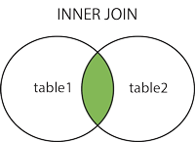
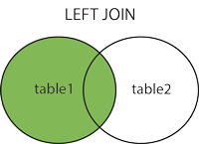
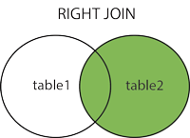
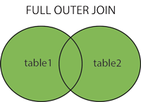
Consultas (III)
SELECT QUERY – FROM CLAUSE – JOINS
Permiten vincular diferentes tablas, especificando cómo será la unión de datos.
El JOIN que usemos condicionará el resultado de acuerdo a su comportamiento.
Retorna todas las filas cuando hay al menos una coincidencia entre ambas tablas. |  | Retorna todas las filas de la tabla de la izquierda. Si encuentra coincidencia en la tabla de la derecha también las retorna, sino llena las columnas con NULL. |  | Retorna todas las filas de la tabla de la derecha. Si encuentra coincidencia en la tabla de la izquierda también las retorna, sino llena las columnas con NULL. |  | Retorna todas las filas cuando hay una coincidencia en la tabla de la izquierda o de la derecha.
Notes:
Mencionar que la más usada es la versión 2008 R2. Las migraciones son costosas (recursos, tiempo, testing).

Slide 78
Consultas (IV)
SELECT QUERY con LEFT JOIN
Ejemplo
SELECT U.Username, R.Description AS RoleDescription
FROM Users AS U
LEFT JOIN Roles AS R ON U.RoleId = R.Id;
Ejemplo
Users Roles
+----+------------+---------+ +----+-------------+
| Id | Username | RoleId | | Id | Description |
+----+------------+---------+ +----+-------------+
| 1 | JPEREZ | 1 | | 1 | Admin |
| 2 | JFERNANDEZ | 1 | | 2 | Internal |
| 3 | MROSA | 2 | | 3 | External |
| 4 | CLOPEZ | 3 | | 4 | Denied |
| 5 | JMARIA | NULL | +----+-------------+
+----+------------+---------+
Ejemplo
+------------+-----------------+
| Username | RoleDescription |
+------------+-----------------+
| JPEREZ | Admin |
| JFERNANDEZ | Admin |
| MROSA | Internal |
| CLOPEZ | External |
| JMARIA | NULL |
+------------+-----------------+
Notes:
Mencionar que la más usada es la versión 2008 R2. Las migraciones son costosas (recursos, tiempo, testing).

Slide 79
Consultas (V)
SELECT QUERY con RIGHT JOIN
Ejemplo
Users Roles
+----+------------+---------+ +----+-------------+
| Id | Username | RoleId | | Id | Description |
+----+------------+---------+ +----+-------------+
| 1 | JPEREZ | 1 | | 1 | Admin |
| 2 | JFERNANDEZ | 1 | | 2 | Internal |
| 3 | MROSA | 2 | | 3 | External |
| 4 | CLOPEZ | 3 | | 4 | Denied |
| 5 | JMARIA | NULL | +----+-------------+
+----+------------+---------+
Ejemplo
SELECT R.Description AS RoleDescription, U.Username
FROM Users AS U
RIGHT JOIN Roles AS R ON U.RoleId = R.Id;
Ejemplo
+-----------------+------------+
| RoleDescription | Username |
+-----------------+------------+
| Admin | JPEREZ |
| Admin | JFERNANDEZ |
| Internal | MROSA |
| External | CLOPEZ |
| Denied | NULL |
+-----------------+------------+
Notes:
Mencionar que la más usada es la versión 2008 R2. Las migraciones son costosas (recursos, tiempo, testing).

Slide 80
Consultas (VI)
SELECT QUERY con FULL OUTER JOIN
Ejemplo
SELECT U.Username, R.Description AS RoleDescription
FROM Users AS U
FULL OUTER JOIN Roles AS R ON U.RoleId = R.Id;
Ejemplo
Users Roles
+----+------------+---------+ +----+-------------+
| Id | Username | RoleId | | Id | Description |
+----+------------+---------+ +----+-------------+
| 1 | JPEREZ | 1 | | 1 | Admin |
| 2 | JFERNANDEZ | 1 | | 2 | Internal |
| 3 | MROSA | 2 | | 3 | External |
| 4 | CLOPEZ | 3 | | 4 | Denied |
| 5 | JMARIA | NULL | +----+-------------+
+----+------------+---------+
Ejemplo
+------------+-----------------+
| Username | RoleDescription |
+------------+-----------------+
| JPEREZ | Admin |
| JFERNANDEZ | Admin |
| MROSA | Internal |
| CLOPEZ | External |
| JMARIA | NULL |
| JPEREZ | Admin |
| JFERNANDEZ | Admin |
| MROSA | Internal |
| CLOPEZ | External |
| NULL | Denied |
+------------+-----------------+
Notes:
Mencionar que la más usada es la versión 2008 R2. Las migraciones son costosas (recursos, tiempo, testing).

Slide 81
Consultas (VII)
SELECT QUERY con INNER JOIN
Ejemplo
Users Roles
+----+------------+---------+ +----+-------------+
| Id | Username | RoleId | | Id | Description |
+----+------------+---------+ +----+-------------+
| 1 | JPEREZ | 1 | | 1 | Admin |
| 2 | JFERNANDEZ | 1 | | 2 | Internal |
| 3 | MROSA | 2 | | 3 | External |
| 4 | CLOPEZ | 3 | | 4 | Denied |
| 5 | JMARIA | NULL | +----+-------------+
+----+------------+---------+
Ejemplo
SELECT U.Username, R.Description AS RoleDescription
FROM Users AS U
INNER JOIN Roles AS R ON U.RoleId = R.Id;
SELECT U.Username, R.Description AS RoleDescription
FROM Users AS U
JOIN Roles AS R ON U.RoleId = R.Id;
Ejemplo
+------------+-----------------+
| Username | RoleDescription |
+------------+-----------------+
| JPEREZ | Admin |
| JFERNANDEZ | Admin |
| MROSA | Internal |
| CLOPEZ | External |
+------------+-----------------+
Notes:
Mencionar que la más usada es la versión 2008 R2. Las migraciones son costosas (recursos, tiempo, testing).

Slide 82
Consultas (VIII)
SELECT QUERY – GROUP BY CLAUSE
Permite agrupar los resultados obtenidos por una o más columnas
Se utiliza en conjunto con las Funciones de Agregado
Ejemplo
--Quiero obtener el Status y la cantidad de registros por Status de la tabla MiTabla
SELECT Status, COUNT(IdMiTabla) AS Total
FROM MiTabla
GROUP BY Status;
--Quiero obtener, por Status y por Tipo, el mínimo y máximo Id. Sólo deben tenerse en cuenta los Ids menores a 9000
SELECT Status, Tipo , MIN(IdMitabla) AS Minimo, MAX(Id) AS Maximo
FROM MiTabla
WHERE IdMiTabla < 9000
GROUP BY Status, Tipo;
Notes:
Mencionar que la más usada es la versión 2008 R2. Las migraciones son costosas (recursos, tiempo, testing).

Slide 83
Consultas (IX)
SELECT QUERY – HAVING CLAUSE
Permite filtrar los resultados, tomando en cuenta los Grupos creados con la Cláusula GROUP BY
Mientras que WHERE aplica sobre Columnas, HAVING aplica sobre Grupos de Agregación.
Ejemplo
--Quiero obtener el Status y la cantidad de registros por Status de la tabla MiTabla, pero deberán mostrarse únicamente si la
--cantidad es mayor a 10
SELECT Status, COUNT(IdMiTabla) AS Total
FROM MiTabla
GROUP BY Status
HAVING COUNT(Id) > 10;
--Quiero obtener, por Status y por Tipo, el mínimo y máximo Id. Sólo deben tenerse en cuenta los Ids menores a 9000. Luego de
--agrupar, mostrar únicamente los que tengan un mínimo mayor a 5 y un máximo menor o igual a 99
SELECT Status, Tipo , MIN(IdMiTabla) AS Minimo, MAX(Id) AS Maximo
FROM MiTabla
WHERE Id < 9000
GROUP BY Status, Tipo
HAVING MIN(IdMiTabla) > 5 AND MAX(IdMiTabla) <= 99;
Notes:
Mencionar que la más usada es la versión 2008 R2. Las migraciones son costosas (recursos, tiempo, testing).

Slide 84
Consultas (X)
SELECT QUERY – ORDER BY CLAUSE
Permite ordenar el resultado obtenido por una o más columnas.
Si no se especifica la dirección, por defecto se ordenarán los registros ascendentemente.
Ejemplo
--Quiero obtener los IdMiTabla y Description de MiTabla con IdMiTabla mayor a 25, ordenados por IdMiTabla de forma descendente.
SELECT IdMiTabla, Descripcion
FROM MiTabla
WHERE IdMiTabla > 25
ORDER BY IdMiTabla DESC;
--Quiero obtener los campos IdMiTabla, Status y Descripvion de MiTabla con Status “Activo”, ordenado por Status de forma ascendente y luego por Id descendentemente.
SELECT IdMiTabla, Status, Descripcion
FROM MiTabla
WHERE Status = 'Activo'
ORDER BY Status, IdMiTabla DESC;
Notes:
Mencionar que la más usada es la versión 2008 R2. Las migraciones son costosas (recursos, tiempo, testing).

Slide 85
Consultas (XI)
TRANSACCIONES
Permiten ejecutar instrucciones SQL como si estuviesen contenidas dentro de un bloque.
Begin – rollback - commit
Ejemplo
--Inicia la transacción
BEGIN TRANSACTION aa
UPDATE MiTabla ALL Status = 'Activo’
GO
SELECT * FROM MiTabla
--Deshace los cambios
ROLLBACK TRANSACTION aa
SELECT * FROM MiTabla
--Confirma los cambios
COMMIT TRANSACTION aa
Notes:
Mencionar que la más usada es la versión 2008 R2. Las migraciones son costosas (recursos, tiempo, testing).

Slide 86
ORM

Slide 87
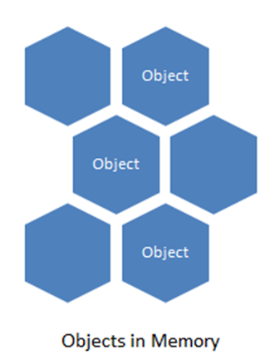
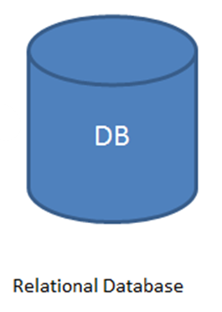
ORM (I)
Conceptos a tener en cuenta
Modelo de Objetos
Objetos
Propiedades
Agregación, Composición, Herencia.
Modelo Relacional
Tablas
Campos
Registros
Relaciones por Foreign Keys
Notes:
Mencionar que la más usada es la versión 2008 R2. Las migraciones son costosas (recursos, tiempo, testing).

Slide 88
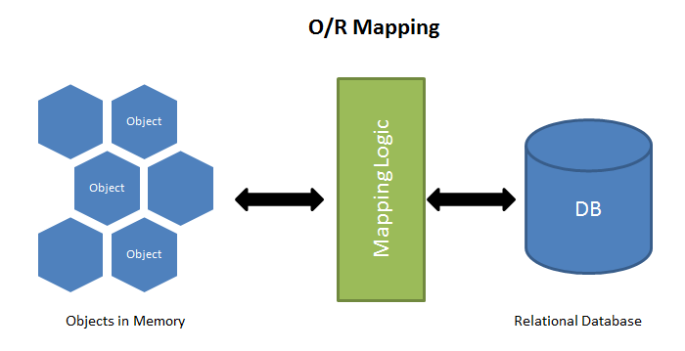
ORM (II)
¿Qué es un ORM?
Significa Object Relational Mapper.
Permite mapear un modelo de objetos a un modelo relacional.
Se mapea un conjunto de objetos que colaboran entre si a un conjunto de tablas relacionadas.
Permite persistir objetos de una forma “transparente”
Se manipulan los datos como si tuviéramos colecciones de objetos en memoria
Notes:
Mencionar que la más usada es la versión 2008 R2. Las migraciones son costosas (recursos, tiempo, testing).

Slide 89

ORM (III)
¿Por qué usar un ORM?
Permite modelar con objetos abstrayéndonos del modelo relacional.
Se reducen los tiempos de desarrollo al no tener que escribir código de base de datos.
Se manipulan los “datos” como si tuviéramos colecciones de objetos en memoria.

Slide 90
ORM (IV)
¿Por qué usar un ORM?
Se facilitan los refactors, ya que al modificar el modelo de objetos el ORM adapta las consultas automáticamente eliminando la necesidad de modificar manualmente consultas y SPs.
El esquema de carga de objetos de de la base suele ser muy configuragle: cache, lazy/eager loading, batch
Sirven para múltiples motores de bases de datos y versiones.

Slide 91

ORM (V)
TypeORM: Características principales
Es un ORM que puede ejecutarse en NodeJS, Browser, Cordova, PhoneGap, Ionic, React Native, NativeScript, Expo y Electron.
Se puede utilizar con TypeScript y JavaScript (ES5, ES6, ES7, ES8)
Está altamente influenciado por Hibernate, Doctrine y Entity Framework.
Soporta los patrones Active Record y Data Mapper
Soporta MySQL / MariaDB / Postgres / SQLite / Microsoft SQL Server / Oracle / sql.js
Notes:
https://github.com/typeorm/typeorm
https://typeorm.io/

Slide 92
ORM (VI)
TypeORM: Otras características
Tipos de datos específicos de BD de columnas
Soporta relaciones de asociación.
Permite queries cross-database y cross-schema
Se pueden hacer Left e Inner joins
Soporta índices y transacciones
Se puede trabajar con multiples tipos de bases de datos.
Configuración de conexiones en formatos json / xml / yml / env
El código producido es performante, flexible, limpio y mantenible.
Notes:
https://github.com/typeorm/typeorm
https://typeorm.io/

Slide 93


ORM (VII)
Implementación: Ejemplo
Notes:
https://github.com/typeorm/typeorm
https://typeorm.io/

Slide 94
ORM (VIII)
Implementación: Ejemplo
Modelo | Lógica de la app
import {Entity, PrimaryGeneratedColumn, Column} from "typeorm"; @Entity() export class User { @PrimaryGeneratedColumn() id: number; @Column() firstName: string; @Column() lastName: string; @Column() age: number; } | const user = new User(); user.firstName = "Timber"; user.lastName = "Saw"; user.age = 25; await repository.save(user); const allUsers = await repository.find(); const firstUser = await repository.findOne(1); // find by id const timber = await repository.findOne({ firstName: "Timber", lastName: "Saw" }); await repository.remove(timber);

Slide 95
ORM (IX)
Implementación: Ejemplo Active Record
Modelo | Lógica de la app
import {Entity, PrimaryGeneratedColumn, Column, BaseEntity} from "typeorm"; @Entity() export class User extends BaseEntity { @PrimaryGeneratedColumn() id: number; @Column() firstName: string; @Column() lastName: string; @Column() age: number; } | const user = new User(); user.firstName = "Timber"; user.lastName = "Saw"; user.age = 25; await user.save(); const allUsers = await User.find(); const firstUser = await User.findOne(1); const timber = await User.findOne({ firstName: "Timber", lastName: "Saw" }); await timber.remove();

Slide 96
ORM (X)
Implementación: Ejemplo
En código funcionando…

Slide 97
Links útiles
http://typeorm.io/#/ (página oficial)
https://medium.freecodecamp.org/a-comparison-of-the-top-orms-for-2018-19c4feeaa5f
https://codeburst.io/typeorm-by-example-part-1-6d6da04f9f23

Slide 98

¿Preguntas?

Slide 99
¡Muchas Gracias!

